Slide 1
L’inquinamento dell’oceano
Jacopo Marchionni 5°B

Slide 2
Cose da non fare
Non Gettare rifiuti in acqua
non gettare liquami tossici nel mare
Evitare la pesca non sostenibile
Distruzione delle barriere corallina

Slide 3
NON GETTARE RIFIUTI IN ACQUA
La stragrande maggioranza dei rifiuti trovati in spiaggia e sui fondali è in plastica: si stima che, in tutto il mondo, ogni anno circa 8 milioni di tonnellate di plastica finiscano in mare, e la quantità è destinata ad aumentare . Il nostro mare è considerato una delle zone critiche del pianeta: nel Mediterraneo la concentrazione dei rifiuti in mare è pari a quella delle cosiddette “isole galleggianti” dell’Oceano Pacifico. La plastica con il tempo si sbriciola – senza però mai sparire del tutto, destinata spesso a esser ingoiata da quegli stessi pesci, crostacei e molluschi che arrivano poi sulle nostre tavole.

Slide 4
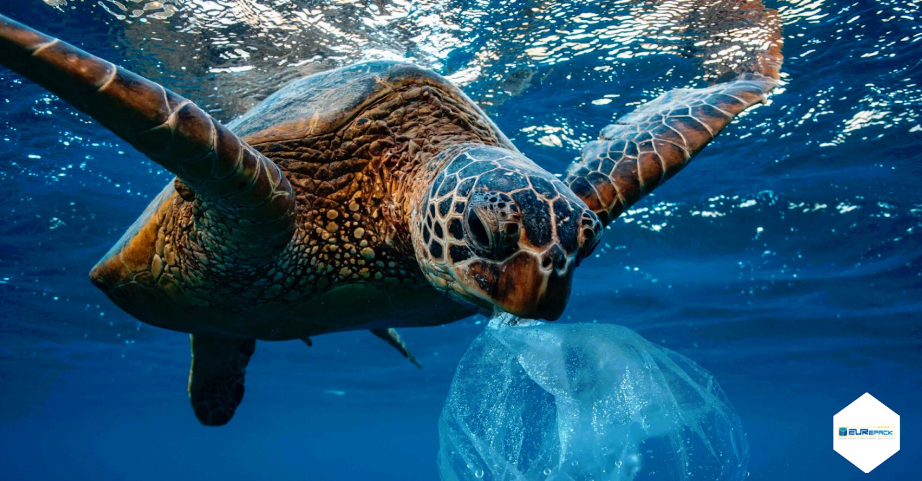

Slide 5
NON GETTARE LIQUAMI TOSSICI NEL MARE
Il mare è un serbatoio nel quale confluiscono varie sostanze tossiche. Ce n’è per tutti i gusti: scorie e rifiuti delle lavorazioni industriali, metalli pesanti, concimi e pesticidi chimici scaricati nei fiumi che, come si sa, finiscono nel mare, che diventa così l’ultima pattumiera per i rifiuti di ogni genere.
Non essendo biodegradabili, queste sostanze entrano a far parte del ciclo vitale di numerosi organismi marini, dal fitoplancton fino ai grossi predatori, diventando un ingrediente comune di tutta la catena alimentare.
Anche i mozziconi dispersi nell’ambiente finiscono per inquinare gli oceani. Nei filtri delle sigarette sono infatti presenti dei composti chimici micidiali per la fauna marina.
Gli scarichi accidentali di petrolio sono un’altra delle maggiori cause dell’inquinamento dei mari. I riversamenti di petrolio avvengono durante il trasporto, nel corso delle trivellazioni e anche durante le operazioni di lavaggio delle cisterne.
L’esplosione sulla piattaforma Deepwater Horizon nel Golfo del Messico è ricordato come il più grave disastro ambientale della storia statunitense.
Dall’ecosistema marino, alla salute della popolazione, fino all’economia ittica e turistica: i danni arrecati dalla cosiddetta marea nera sono stati enormi.

Slide 6
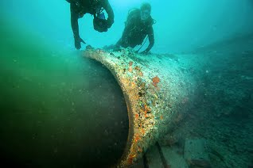

Slide 7
PERCHÉ EVITARE LA PESCA NON SOSTENIBILE
Alla base del concetto di pesca sostenibile c’è innanzitutto il rispetto per il mare, inteso come patrimonio naturale e bene comune minacciato da preservare. Sul piano pratico, questo significa evitare i comportamenti più dannosi per le specie ittiche e per gli ecosistemi marini che le ospitano. Fra questi, i prelievi eccessivi, gli sprechi inutili e le tecniche distruttive per i fondali. Le civiltà umane praticano la pesca fin dalla preistoria, un’attività che da sempre assicura approvvigionamento alimentare e lavoro. L’industrializzazione ha però cambiato drasticamente l’impatto ambientale di questo settore, sulla spinta di una domanda in costante crescita, che spesso non considera sufficientemente i ritmi naturali del mare.

Slide 8
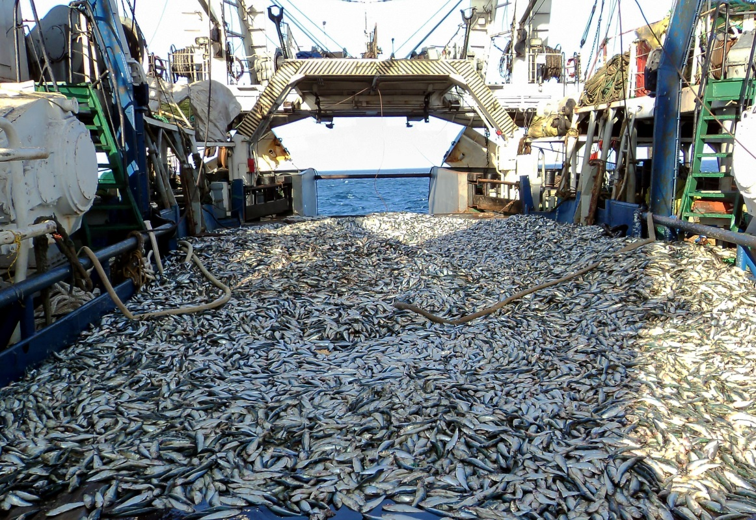

Slide 9
DISTRUZIONE DELLE BARRIERE CORALLINE
Ad oggi sappiamo che il 50% delle barriere coralline nel mondo è già morto; se la temperatura media globale continuerà a crescere al ritmo attuale, lo scenario previsto consiste in una completa scomparsa (99%) di questi ricchi ecosistemi entro il 2070.
Il cambiamento climatico causato dall’uomo sta uccidendo specie che erano su questo pianeta prima di noi. I coralli hanno una crescita molto lenta, in media di pochi centimetri all’anno, quindi quello che noi apprezziamo adesso sott’acqua è il risultato di 240 milioni di anni di evoluzione e costruzione minuziosa da parte di piccoli organismi. Purtroppo, il fenomeno dello sbiancamento delle barriere coralline è un altro esempio di come l’uomo, nei soli 2 milioni di anni da ospite di questo Pianeta, stia rendendo l’ambiente un posto ostile per la vita sia propria che altrui.

Slide 10
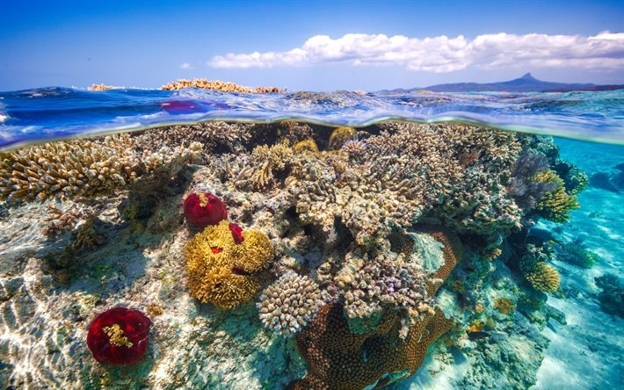

Slide 11
A parere mio l’inquinamento degli oceani è una delle cose peggiori che il nostro mondo sta vivendo. E’ importante mantenere la natura pulita ma gli oceani in particolare per le specie viventi che ci abitano e per le future generazioni affinchè possano ammirare il miracolo della natura.
Jacopo Marchionni

